Slide 1
Reading:
from EDBT/ICDT 2014
Speaker: Kazuhiro Inaba

Slide 2
What the Paper is About?
Influence Maximization
ソーシャルグラフ上を口コミで情報が 伝搬していく。できるだけ大勢に情報を 広める発信源 “seed set” を求めたい
Topic-aware
情報の伝わる確率が話題ごとに異なる
Online
次々と違う話題の情報が飛んでくるので、 その都度、よい seed set を、あらかじめ用意しておいた前計算を使って一瞬で求める

Slide 3
Independent Cascade (IC) ModEL
[Kempe, Kleinberg, and Tardos; KDD 2003]
有向辺 u → v それぞれに 確率 p_{u,v} が割り当てられている
0.8
0.9
0.8
0.9
0.8
0.9
0.5
0.5
0.5
0.1
0.1
0.1
u が情報を最初に知った直後のターン （１回だけ）に隣接する v に確率 p_{u,v} で 情報が伝わる

Slide 4
Topic-Aware IC (TIC) Model
Z 個の Topic がある。
伝わる情報 (論文中では Item) はZ次元ベクトル γ = (γ¹, γ², ..., γ^{Z}) where 0≦γ^{k} ≦1, Σγ^{k} = 1
各辺にZ個の確率 (p¹_{u,v} , ..., p^{Z}_{u,v}) を割当て
確率 Σ γ^{k} p^{k}_{u,v} で情報が伝わる

Slide 5
some notes on Topic-Aware IC (TIC) Model
Item を1つに固定すると IC-model に一致
実験では Z = 10. 映画レビューSNSで実験
例: Topic = {1:ホラー, 2:恋愛, 3:SF}
γ = (0.0, 0.8, 0.2) (少しSF色のあるロマンス)
p_{u,v} = (0.9, 0.0, 0.4) (vさんはuさんの恋愛映画を見る目を全く信用していない)
確率 Σ γ^{k} p^{k}_{u,v} で情報が伝わる

Slide 6
Problem
前もって１つ与えられる入力: グラフ (V, E, p)
Graph
実験では |V|～30k, |E|～400k
あらかじめ index を 構築しておくことで
γ₁
seed set for γ₁
index
γ₂
seed set for γ₂
γ₃
seed set for γ₃
実験では |seed|≦50
リアルタイムに与えられる Item γ に対し 影響力の大きい seed set を即座に返したい

Slide 7
Problem?
「Item を1つに固定すると IC-model に一致」
Topic のことを忘れて、毎回 IC-model での影響最大化の既存アルゴリズムを実行すれば良いのでは？
遅い。論文での比較対象は CELF++ [Goyal et al. WWW’11] で、数日かかる
[Ohsaka et al. AAAI’14] [Tang et al. SIGMOD’14] などと比べると どうでしょうか

Slide 8
Overview of the Approach
確率のついたグラフ (V, E, p) が与えられる
h 個の Item を代表点として選ぶ (実験では h = 1000)
各代表点について、あらかじめ seed list を 既存の IC-model 用オフラインアルゴリズムで 計算しておく (実験では CELF++)
クエリ γ が与えられる
γ に近い代表点をいくつか (10個) 取り出す
それぞれの代表点でのSeed Listを巧く混ぜる

Slide 9
1. Index Points
元のデータセットに
含まれている Item
(レビューされた映画)
から学習した
Dirichlet分布で
Itemを大量に ランダム生成
したものを KL-divergence で
K-means++ で
h 個にクラスタリング

Slide 10
2. Precompute
Index Point H = {γ₁, ..., γ_{h}} のそれぞれについて、 IC model での既存手法で L (= 50) ノードの seed list を計算
τ₁=[v_{1,1}, v_{1,2}, ..., v_{1,L}]
・・・
Σ γ₁^{k}p^{k}
(CELF++ を使用。 実験に使った述べ時間: 平均60時間 × h)
(p¹, ..., p^{Z})
τ₂=[v_{h,1}, v_{h,2}, ..., v_{h,L}]
Σ γ_{h}^{k}p^{k}

Slide 11
Overview of the Approach
確率のついたグラフ (V, E, p) が与えられる
h 個の Item を代表点として選ぶ (実験では h = 1000)
各代表点について、あらかじめ seed list を 既存の IC-model 用オフラインアルゴリズムで 計算しておく (実験では CELF++)
クエリ γ が与えられる
γ に近い代表点をいくつか (10個) 取り出す
それぞれの代表点でのSeed Listを巧く混ぜる

Slide 12
3. Search in Index
新しくアイテム γ が与えられたときに、 Index Point 集合 H から γ に近い点を いくつか取り出す
γ
γ

Slide 13
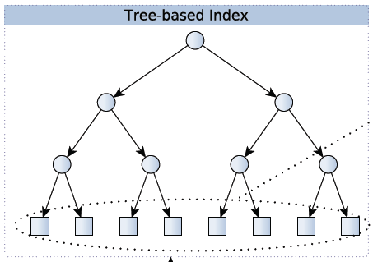
3. Search in Index: HOW
Index集合を、KL-divergenceで定義されたballで繰り返し分割して、tree状に保持 (“Bregman ball tree”)

Slide 14
3. Search in Index: Heuristics (How to search 10 neighbors from the tree index?)
Approximate K-NN:
leafを5個訪れたら探索打ち切り
Anderson-Darling test:
含まれているIndex Pointに対しクエリ γ を統計的に検定し、妥当ならそこで探索打ち切り
Selection:
Rankを混ぜるときにKL-divergenceを正規化した重み付きで混ぜるので、重み0.5%
INFLEX (提案手法): 3つすべて

Slide 15
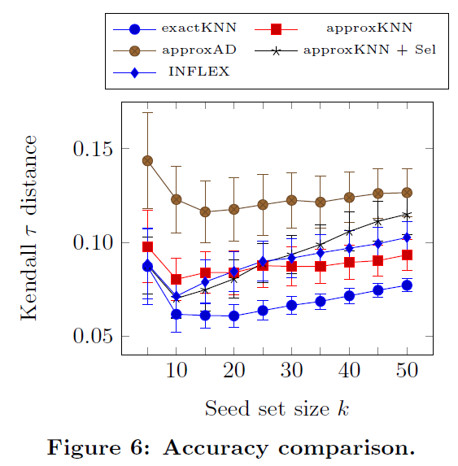
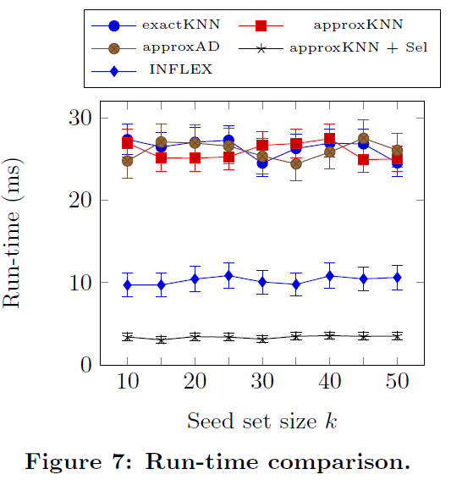
3. Search in Index: Heuristics (How to search 10 neighbors from the tree index?)
Seed list の質 (0 = CELF++と一致)
計算時間

Slide 16
4. Rank Aggregation
h個の Index point から得られたノードのランキング (0≦w≦1 の重み付き) を混ぜる
(w₁, [v_{1,1}, v_{1,2}, ..., v_{1,L} ])
...
(w_{h}, [v_{h,1}, v_{h,2}, ..., v_{h,L} ])

Slide 17
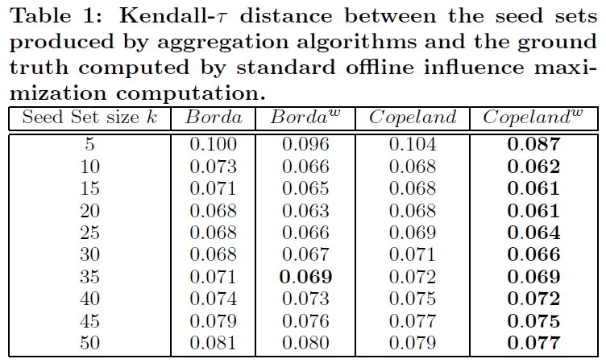
4. Rank Aggregation
Weighted Copeland score
Copeland^{w}(v) = Σ_{v’} Σ_{j} {w_{j} | τ_{j} (v) < τ_{j} (v’)}
where τ_{j}(v) := Index Point j の seed list での v の順位
の高い順に並べる

Slide 18
Experimental Settings
Flixster (映画レビューSNS) dataset
30k users, 425k social links, 12k movies
“User u rated Item m on Time t” 形式のログ
著者らが ICDM’12 で提案した手法で、 Topic数 Z (= 10) を決め打って 各link の p と 各movieの γ を推測したデータを用いる。

Slide 19
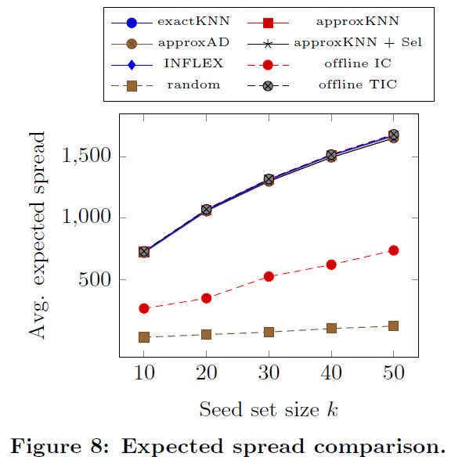
FINAL Result

